Slide 1
La cinétique chimique

Slide 2
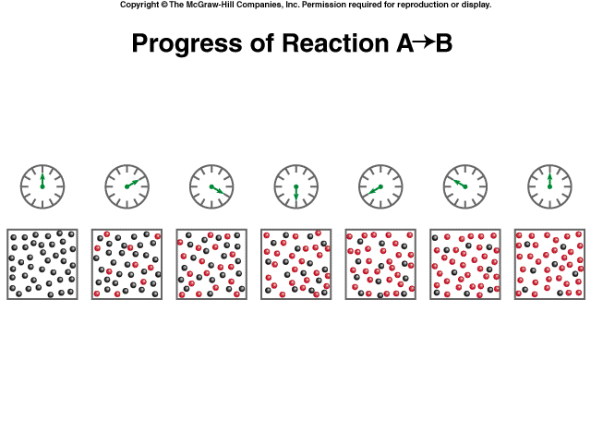
La vitesse de réaction
la cinétique chimique s’intéresse à la vitesse à laquelle s’effectue les réactions chimiques
la vitesse de réaction est la variation de la concentration d’un réactif ou d’un produit dans le temps (en M/s)

Slide 3
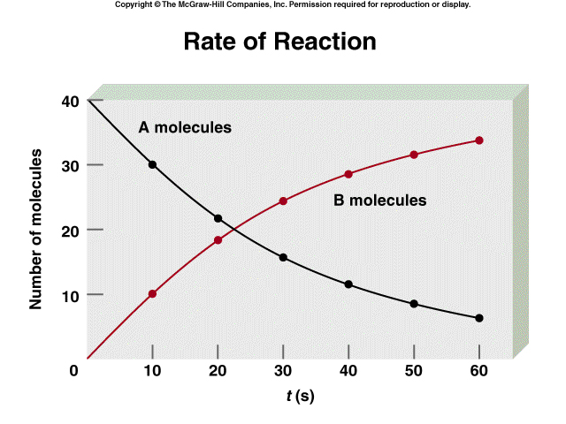
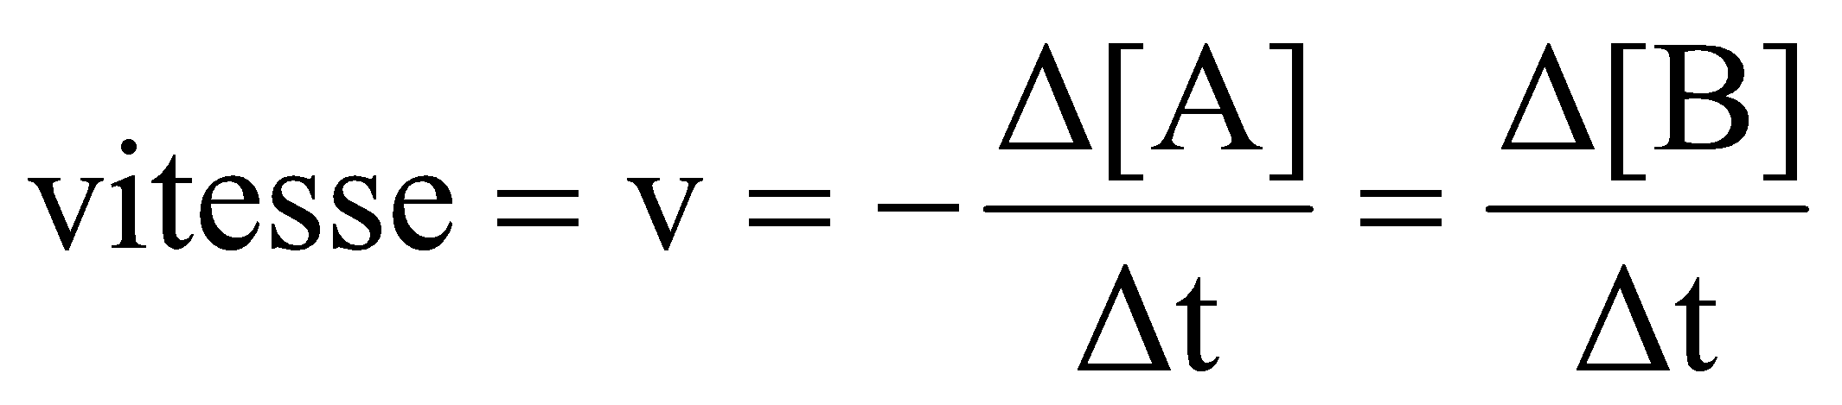
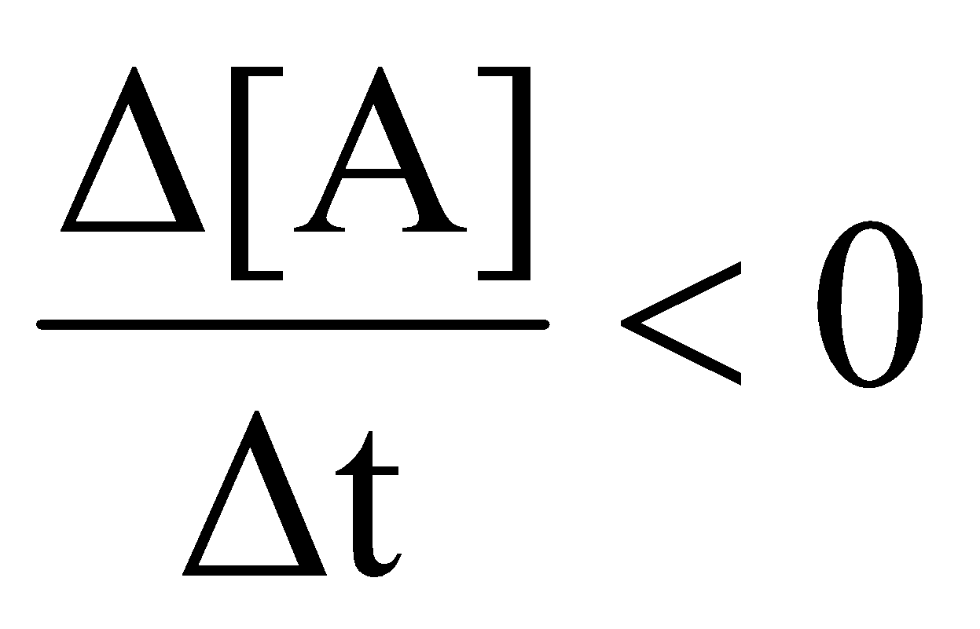
La vitesse de réaction
pour la réaction A → B
on veut que la vitesse de la réaction soit positive, donc pour un réactif, on met un signe négatif car

Slide 4
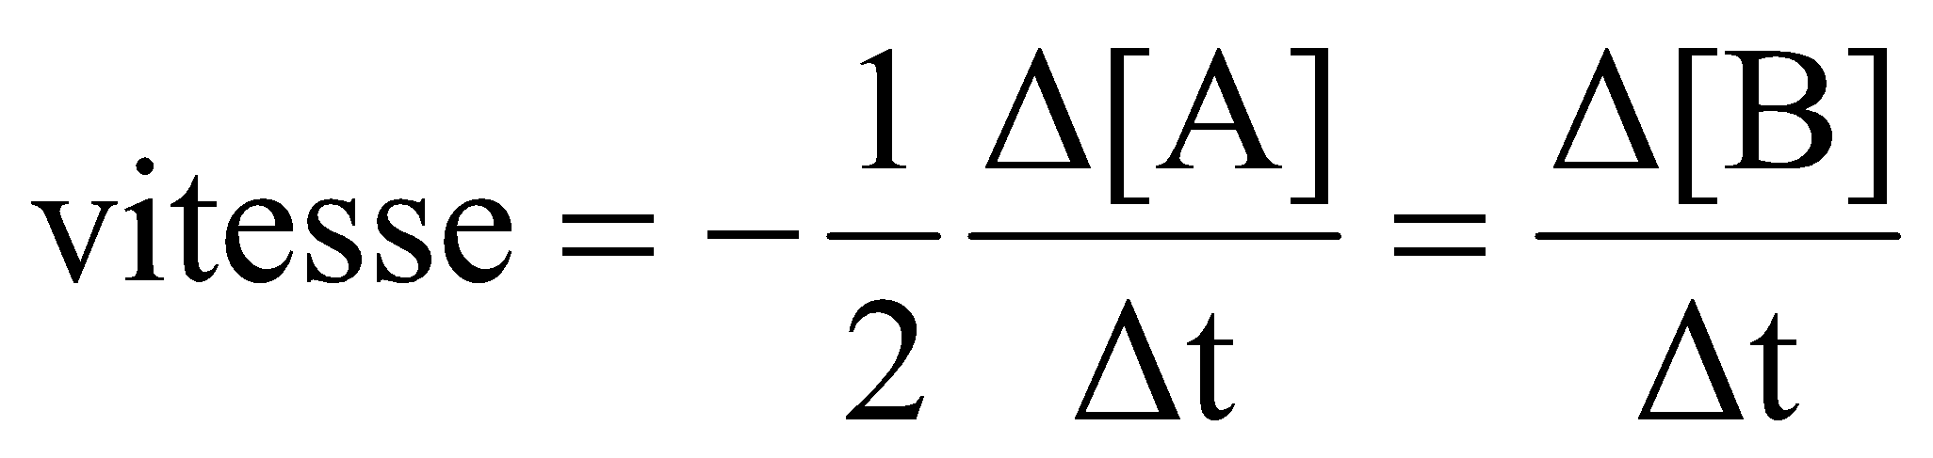
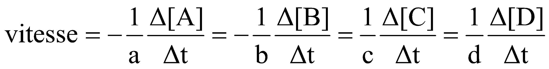
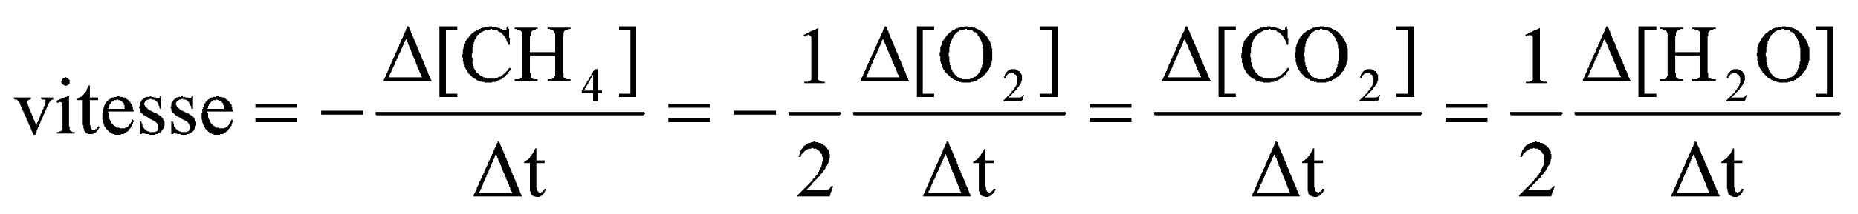
La vitesse de réaction
pour la réaction 2A → B : car A disparaît deux fois plus vite que B apparaît
en général, pour la réaction aA + bB → cC + dD
Exemple: Écrivez l’expression de la vitesse de la réaction suivante:
Solution:

Slide 5
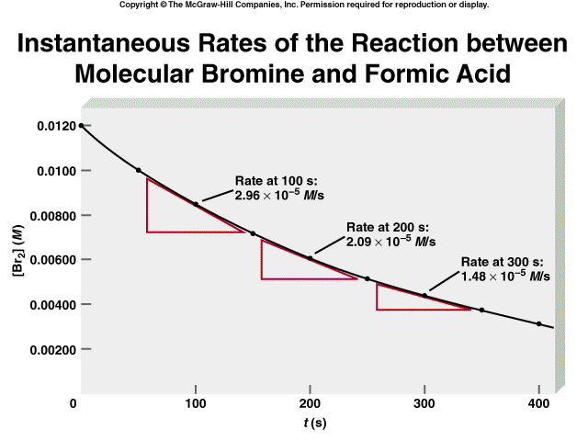
La vitesse de réaction
la vitesse de réaction est déterminée à partir d’un graphique de la concentration d’un réactif ou produit versus le temps
la vitesse de réaction à un temps particulier est donnée par la pente de la tangente à cet instant
la vitesse de réaction diminue avec le temps car les réactifs s’épuisent

Slide 6
Les lois de vitesse
la loi de vitesse relie la vitesse d’une réaction aux concentrations des réactifs et une constante de proportionalité (la constante de vitesse)
l’effet de la concentration d’un réactif est mieux déterminé en mesurant la vitesse initiale d’une réaction
    la vitesse de la réaction inverse (produits → réactifs) est négligeable car il n’y a pas encore de produits à faire réagir
afin de déterminer l’effet de la concentration d’un réactif sur la vitesse de la réaction, les concentrations des autres réactifs doivent être fixes

Slide 7
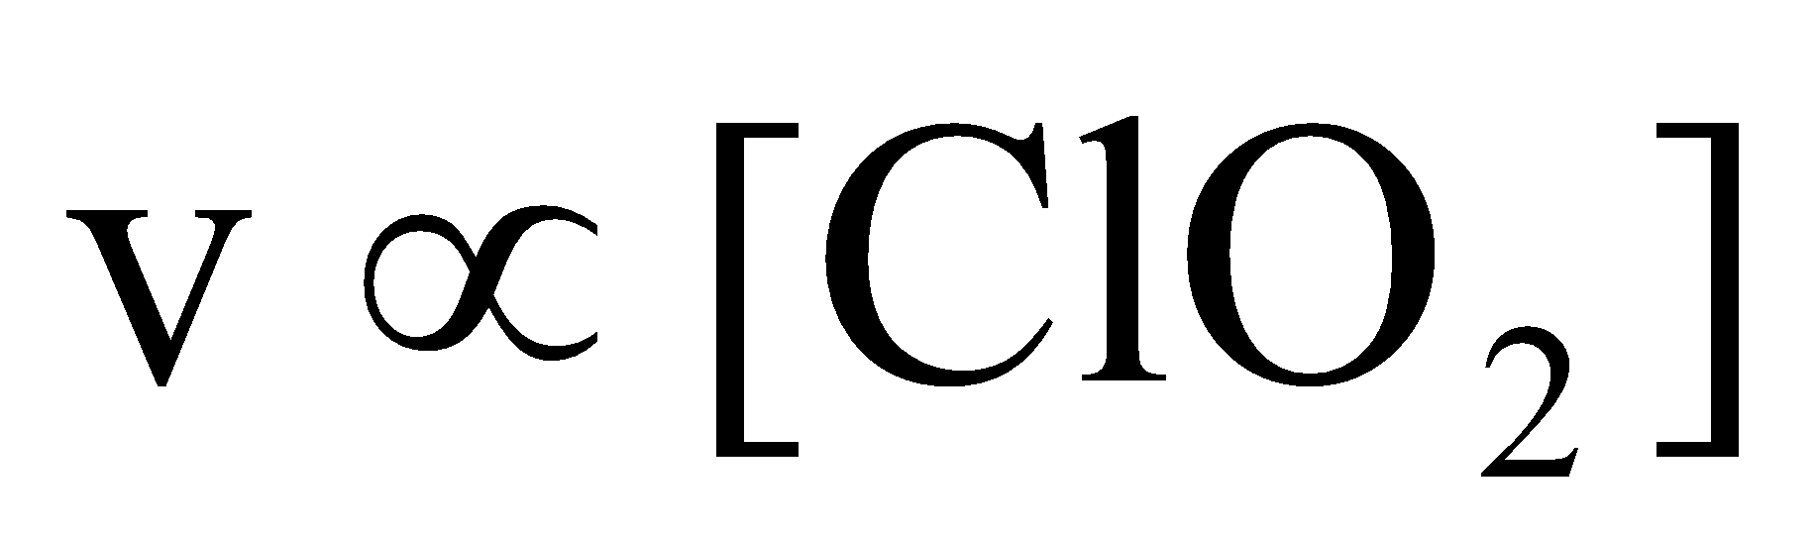
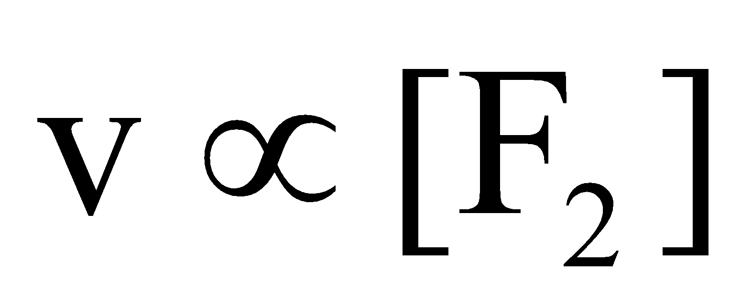
Les lois de vitesse
eg.; F₂(g) + 2 ClO₂(g) → 2 FClO₂(g) [F₂] (M) [ClO₂] (M) vitesse initial (M/s) 0.10 0.010 1.2 x 10⁻³ 0.10 0.040 4.8 x 10⁻³ 0.20 0.010 2.4 x 10⁻³
si on garde [F₂] fixe, on observe que la vitesse initiale augmente par un facteur de quatre si [ClO₂] augmente par un facteur de quatre
si on garde [ClO₂] fixe, on observe que la vitesse initiale augmente par un facteur deux si [F₂] augmente par un facteur de deux

Slide 8
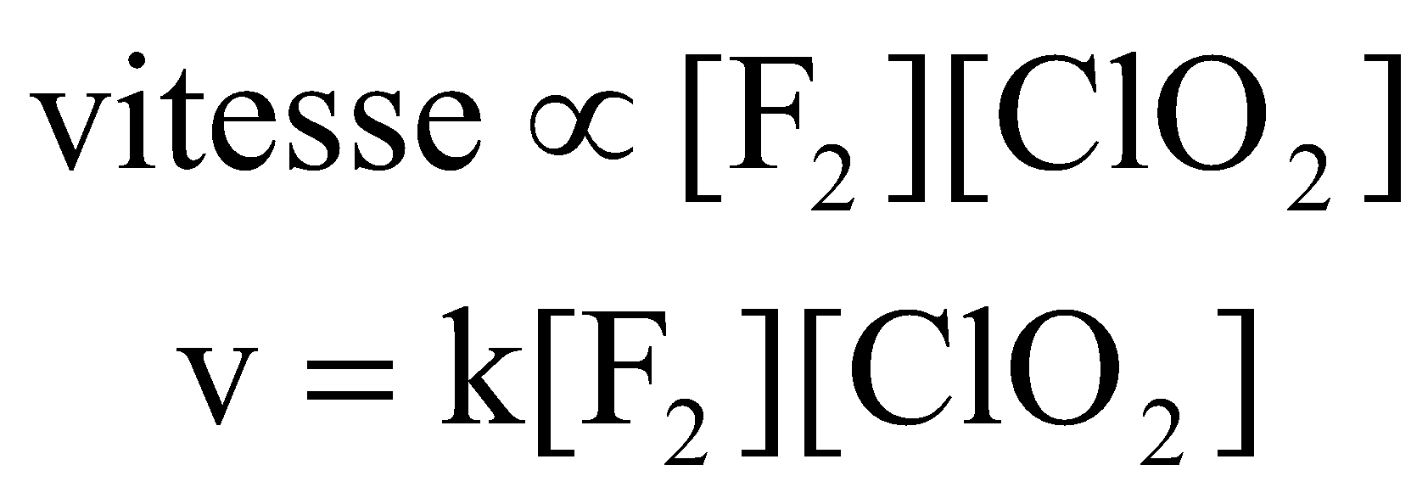
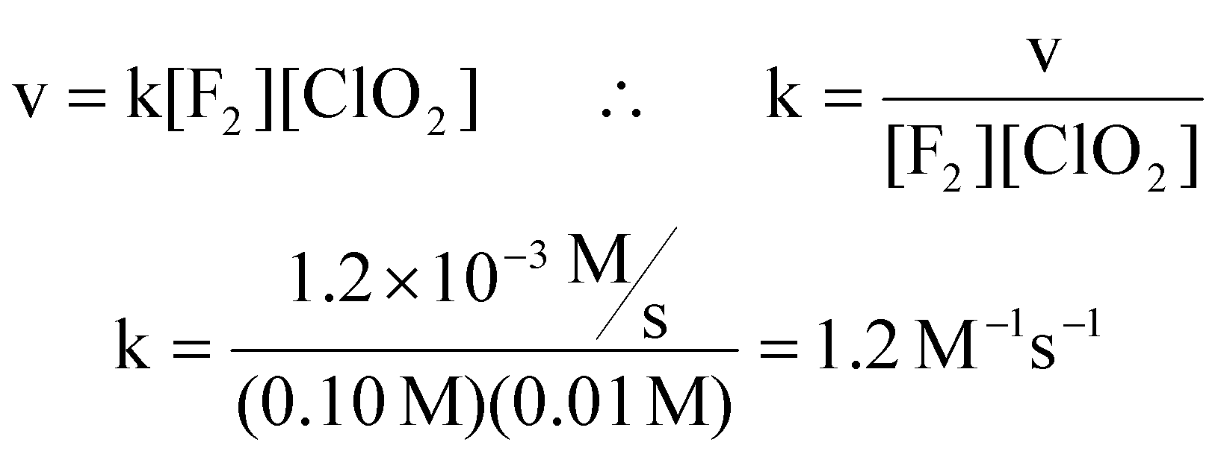
Les lois de vitesse
k est la constante de vitesse pour la réaction
on peut prendre n’importe lequel de nos points de données empiriques pour trouver la valeur de k
prennant le premier essai:
cette méthode s’appelle la méthode d’isolation

Slide 9
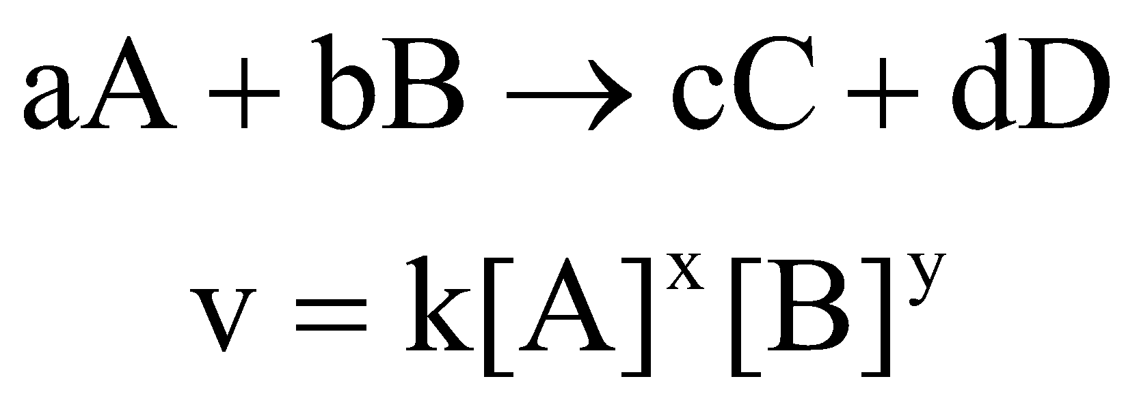
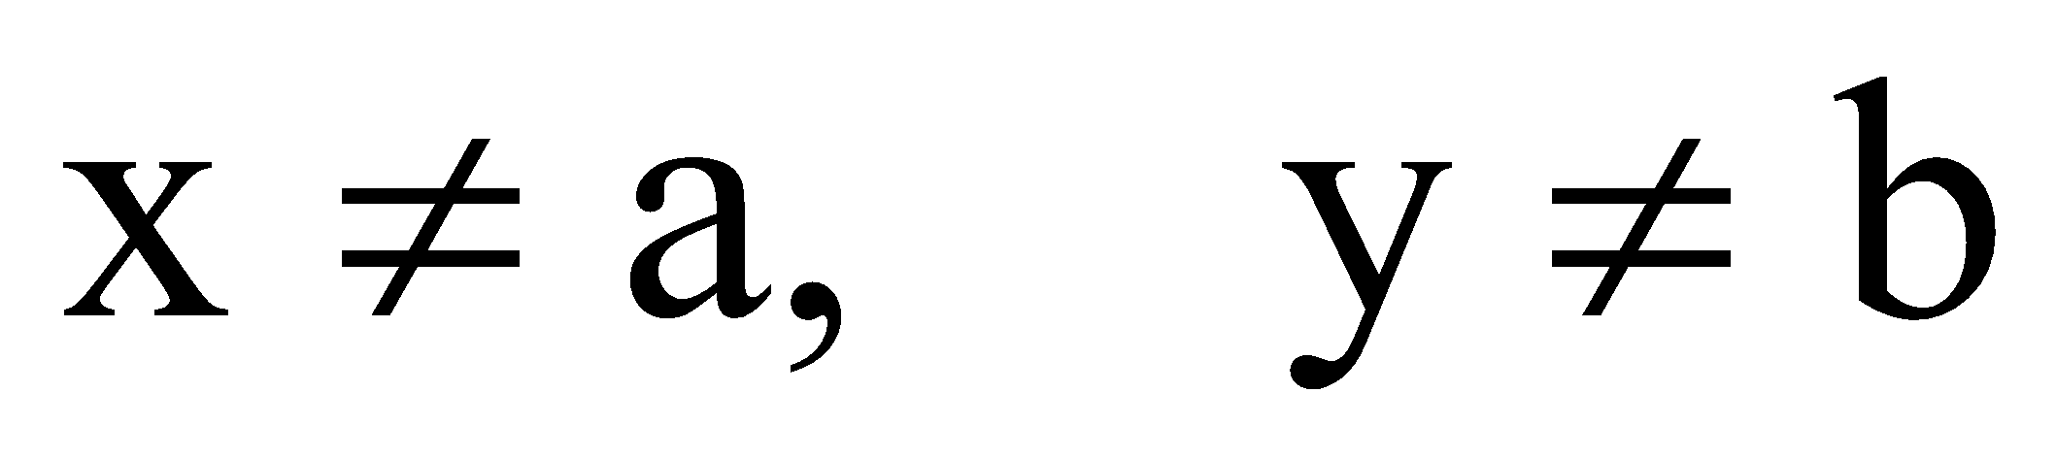
Les lois de vitesse
en général, pour la réaction
N.B. la plupart du temps:
la somme des exposants dans la loi de vitesse (dans cet exemple, x + y) est l’ordre global de la réaction
dans cet exemple, la réaction est d’ordre x en A et d’ordre y en B

Slide 10
Les lois de vitesse
Exemple: On a mesuré la vitesse de la réaction A + 2 B → C à 25ºC. D’après les données suivantes, déterminez la loi de vitesse et la constante de vitesse de cette réaction. Expérience [A] initiale [B] initiale vitesse initiale (M/s) 1 0.100 0.100 5.50 x 10⁻⁶ 2 0.200 0.100 2.20 x 10⁻⁵ 3 0.400 0.100 8.80 x 10⁻⁵ 4 0.100 0.300 1.65 x 10⁻⁵ 5 0.100 0.600 3.30 x 10⁻⁵

Slide 11
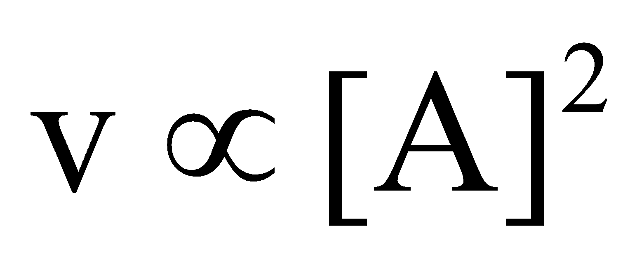
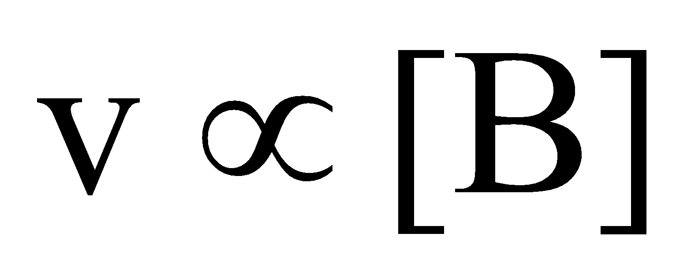
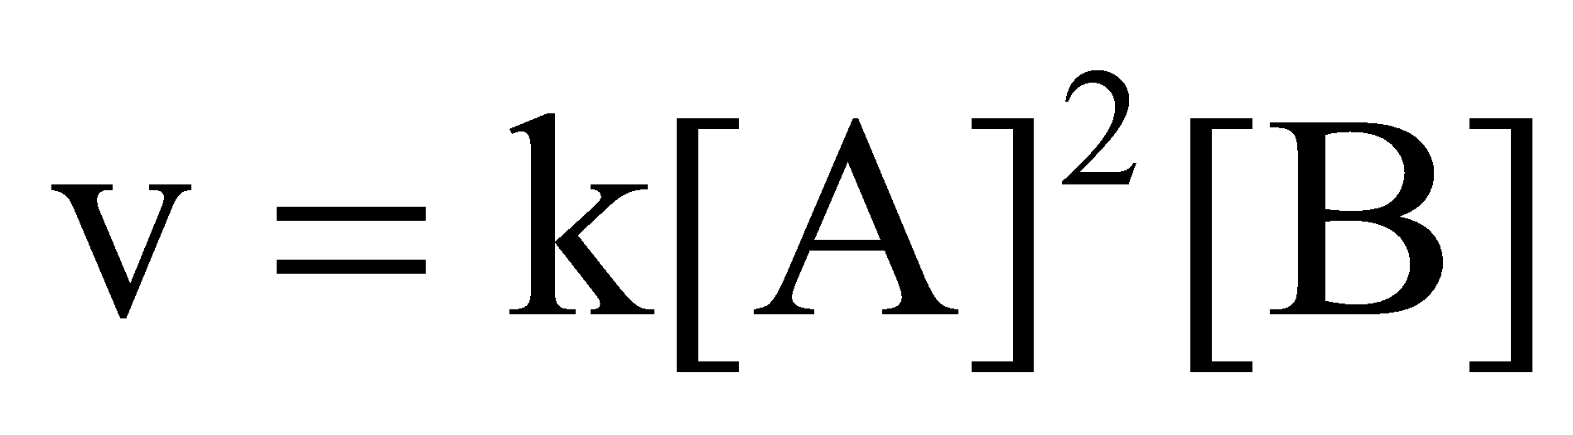
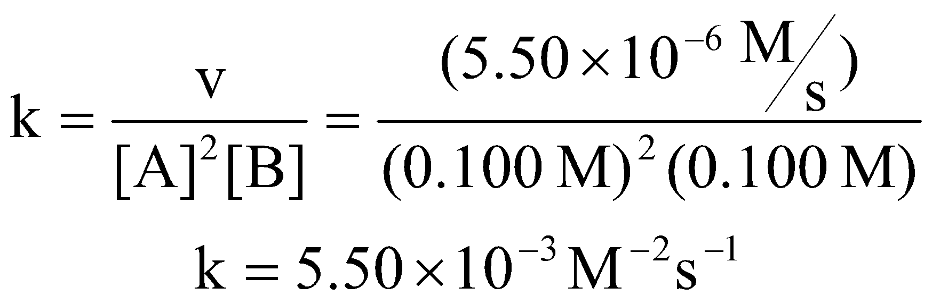
Les lois de vitesse
Solution: Dans la deuxième et troisième expérience, [B] initiale est fixe, et on voit que la vitesse se quadruple si on double [A]: Dans la quatrième et cinquième expérience, [A] initiale est fixe, et on voit que la vitesse se double si on double [B]: La loi de vitesse est donc: N.B. on aurait pu utiliser d’autres paires d’expériences aussi. Pour déterminer la valeur de k, on utilise la première expérience:

Slide 12
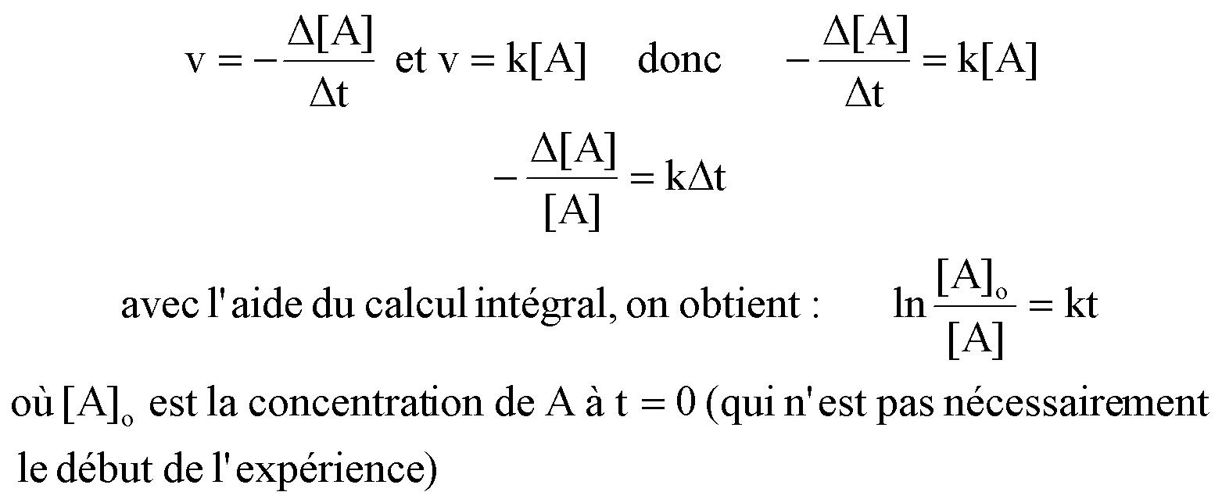
La relation entre les concentrations des réactifs et le temps
les lois de vitesse nous permettent de déterminer les concentrations des réactifs à n’importe quel instant
par exemple, pour une réaction d’ordre global 1 qui est d’ordre 1 par rapport à A:

Slide 13
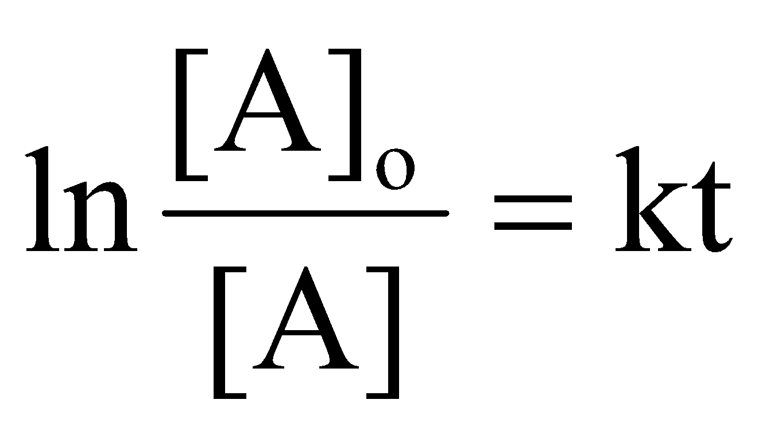
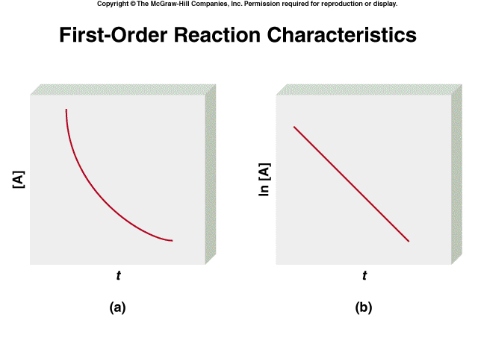
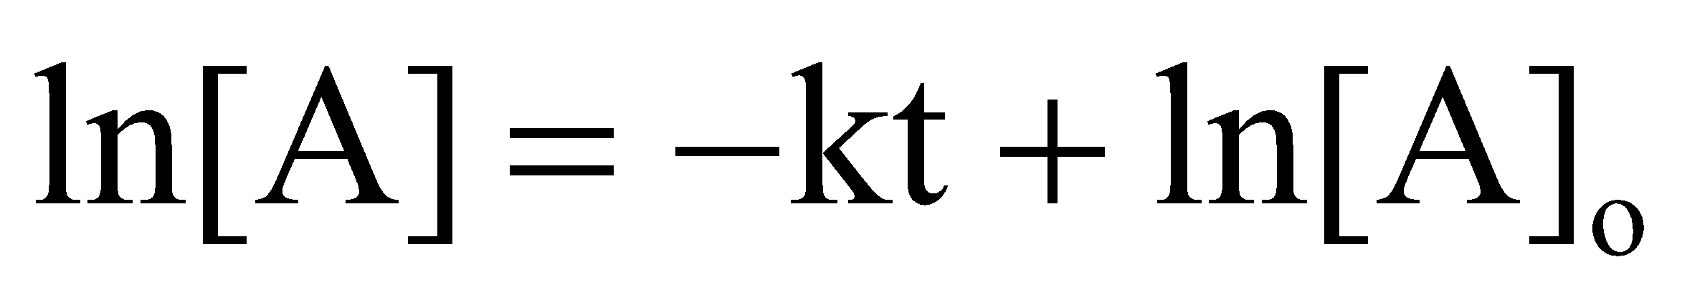
La relation entre les concentrations des réactifs et le temps
la formule est la loi de vitesse intégrée pour une réaction d’ordre 1
on peut modifier la formule
cette forme de la loi de vitesse intégrée nous dit qu’un graphique de ln[A] versus le temps est une ligne droite avec une pente de -k
expérimentalement, on détermine k de cette façon

Slide 14
La relation entre les concentrations des réactifs et le temps
Exemple: La réaction 2A → B est d’ordre 1 en A, et sa constante de vitesse est de 2.8 x 10⁻² s⁻¹ à 80ºC. Combien de temps (en secondes) faudra-t-il pour que [A] diminue de 0.88 M à 0.14 M.

Slide 15
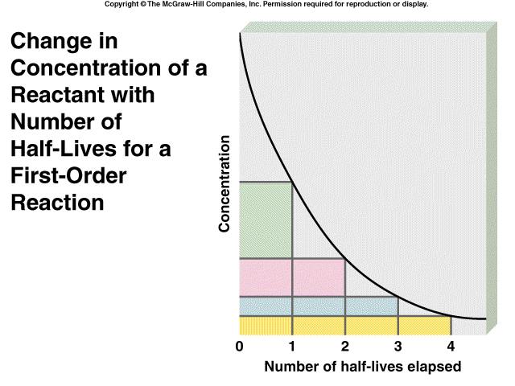
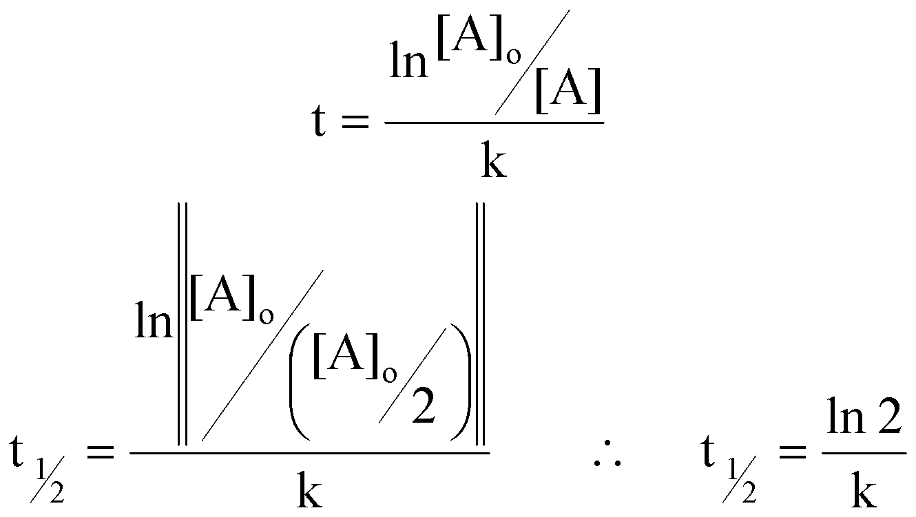
La demi-vie
la demi-vie d’une réaction, t_{1/2}, est le temps requis pour que la concentration d’un réactif diminue de moitié
pour une réaction d’ordre global 1
pour une réaction d’ordre global 1, la demi-vie est indépendante de la concentration initiale

Slide 16
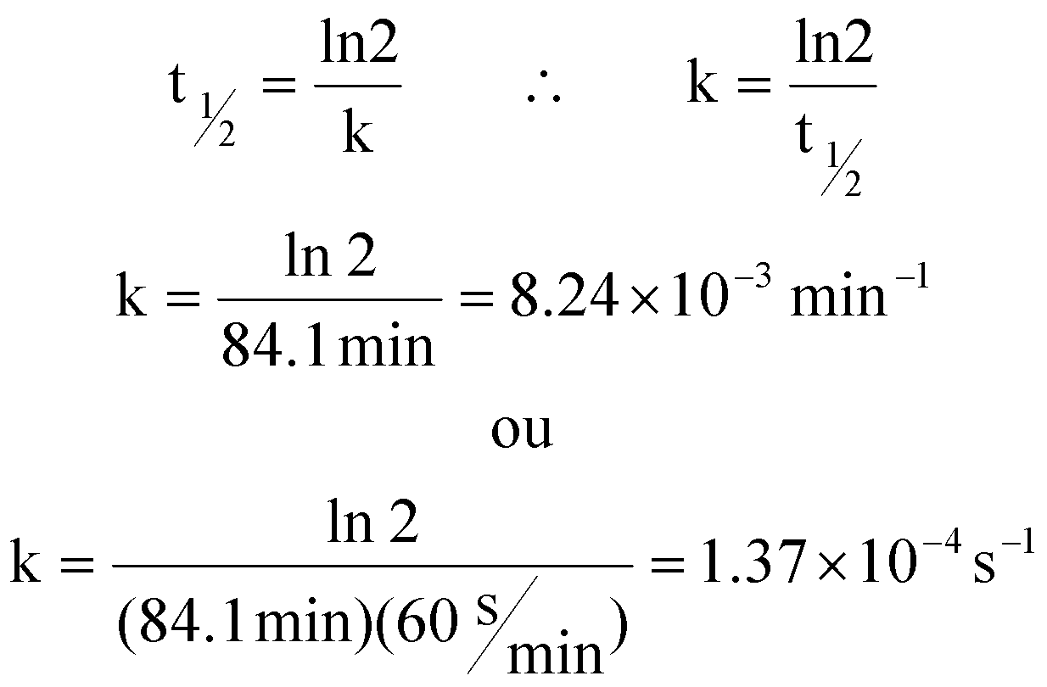
La demi-vie
Exemple: La demi-vie d’une réaction d’ordre 1 est de 84.1 min. Calculez la constante de vitesse de la réaction.
Solution:

Slide 17
La demi-vie
Exemple: Le ¹⁴C est un isotope radioactif qui s’incorpore dans un organisme lorsqu’il est vivant. La demi-vie du ¹⁴C est 5730 ans (la désintégration nucléaire est une réaction d’ordre global 1). Si on trouve un morceau de chair qui contient seulement 10% du ¹⁴C qu’il contiendrait si il serait vivant, quel est l’age de ce morceau de tissue.

Slide 18
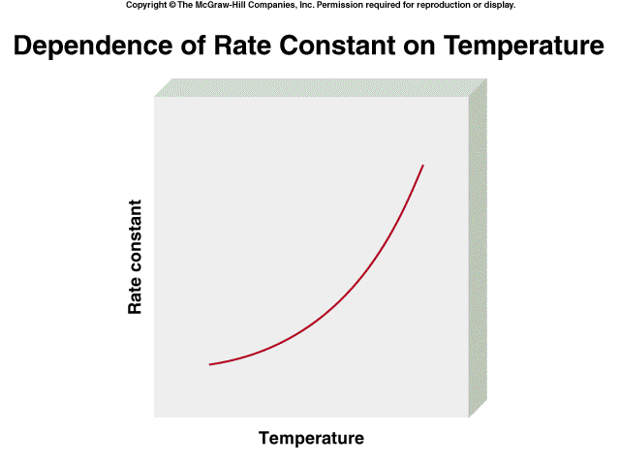
L’effet de la température sur la constante de vitesse
les vitesses de réaction augmentent, et donc les constantes de vitesse augmentent, lorsque la température augmente
il y a très peu d’exceptions à cette règle
    une exception est une réaction catalysée par un enzyme (à haute température, l’enzyme se dénature et ne fonctionne plus)

Slide 19
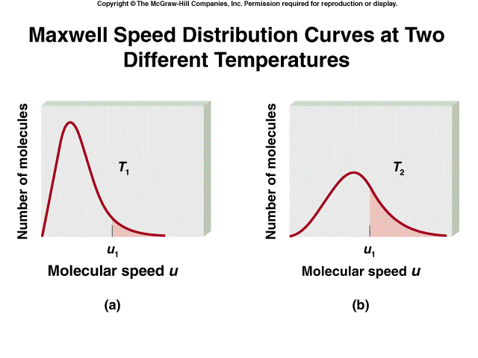
L’énergie d’activation
l’énergie d’activation est la barrière énergétique qui sépare les réactifs des produits (que la réaction soit endothermique ou exothermique)
lorsqu’on augmente la température, la fraction des molécules qui possèdent une énergie cinétique supérieure à l’énergie d’activation augmente
donc lorsqu’on augmente la température, on augmente la chance qu’une collision soit efficace

Slide 20
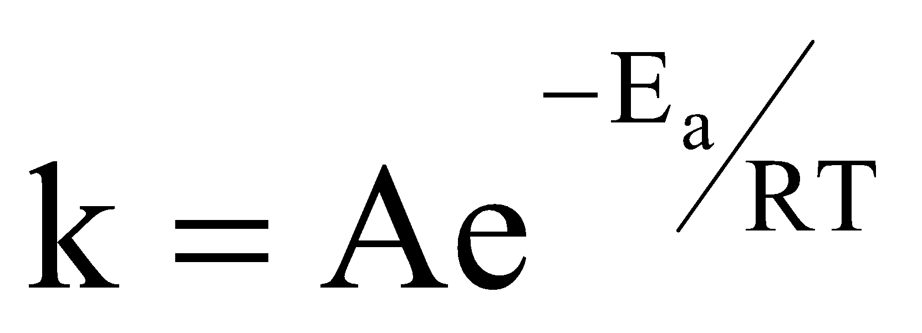
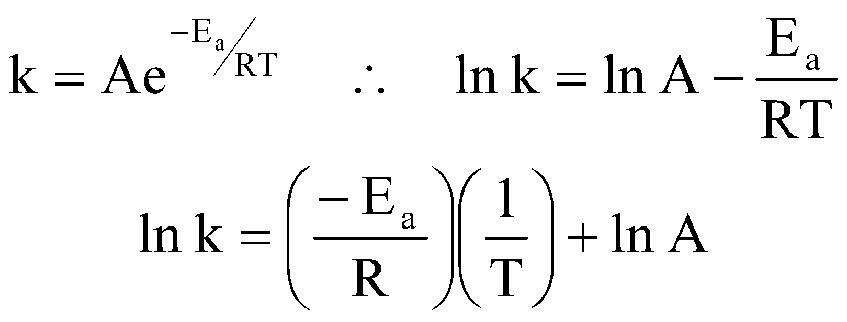
L’équation d’Arrhenius
l’équation d’Arrhenius exprime la constante de vitesse comme où E_{a} est l’énergie d’activation, R=8.3145 JK⁻¹mol⁻¹, T est la température en kelvins, et A est le facteur de fréquence (la fréquence des collisions)
la valeur de A ne change pas beaucoup lorsqu’on varie la température
un graphique de ln k versus 1/T a une pente de -E_{a}/R

Slide 21
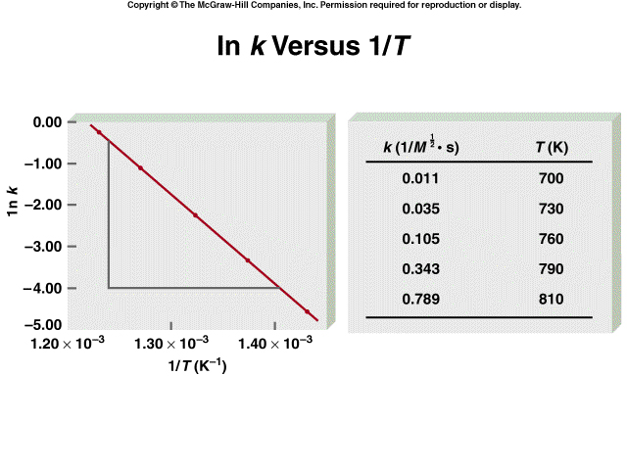
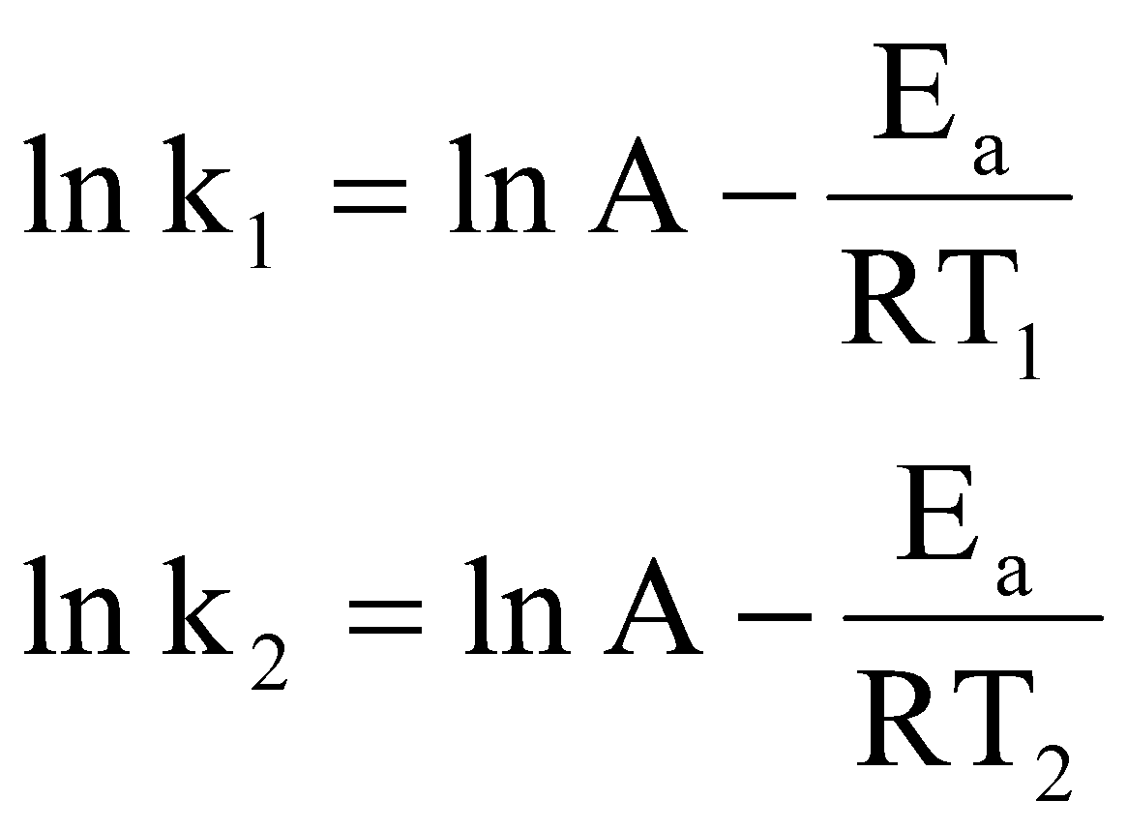
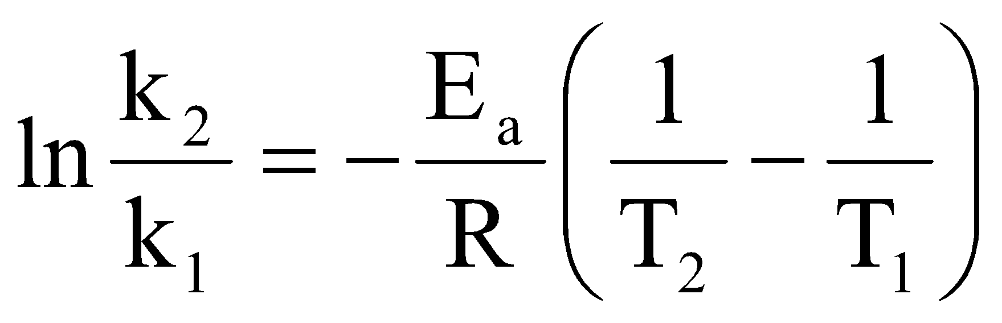
L’équation d’Arrhenius
on peut déterminer la valeur de l’énergie d’activation à partir de deux constantes de vitesse, k₁ et k₂, aux températures T₁ et T₂
on soustrait la première équation de la deuxième

Slide 22
L’équation d’Arrhenius
Exemple: La constante de vitesse de la réaction (d’ordre 1) du chlorure du méthyle (CH₃Cl) avec l’eau pour former du méthanol (CH₃OH) et de l’acide chlorhydrique (HCl) est de 3.32 x 10⁻¹⁰ s⁻¹ à 25ºC. Calculez la constante de vitesse à 40ºC si l’énergie d’activation est de 116 kJ/mol.

Slide 23

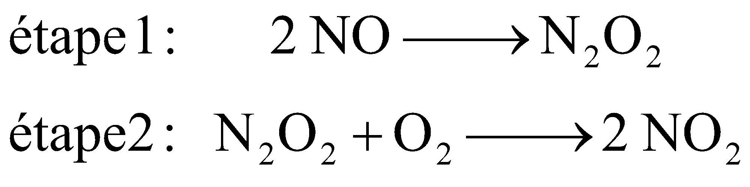
Les mécanismes réactionnels et les lois de vitesse
la réaction globale est souvent la somme d’une série de réactions simples (étapes élémentaires)
la séquence d’étapes élémentaires qui mène aux produits est le mécanisme réactionnel
eg.; pour la réaction 2 NO(g) + O₂(g) → 2 NO₂(g) le mécanisme réactionnel est
la somme des deux étapes élémentaires est la réaction globale
dans cet exemple, N₂O₂ est un intermédiaire, i.e., une espèce qui apparait dans le mécanisme réactionnel mais non pas dans la réaction globale équilibrée
    un intermédiaire est produit et ensuite détruit

Slide 24
Les mécanismes réactionnels et les lois de vitesse
le nombre de molécules réagissant dans une étape élémentaire est la molécularité de cette étape
    une étape unimoléculaire implique une seule molécule
    une étape bimoléculaire implique deux molécules
    une étape trimoléculaire implique trois molécules
      une étape trimoléculaire est rare car il est peu probable que trois molécules se heurtent simultanément
la loi de vitesse pour une étape élémentaire est donnée par la stoichiométrie de l’étape, i.e.,
    pour A → produits, v = k[A]
    pour A + B → produits, v = k[A][B]
    pour 2 A → produits, v = k[A]²

Slide 25
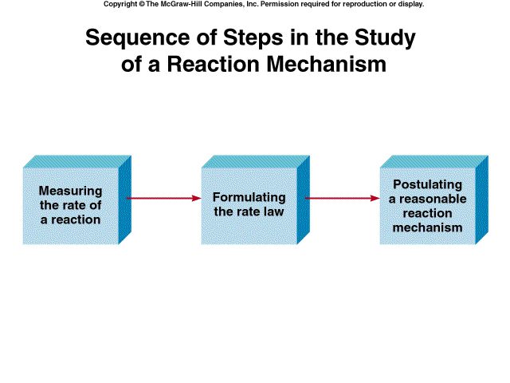
Les mécanismes réactionnels et les lois de vitesse
on déduit un mécanisme à partir des observations expérimentales
le mécanisme réactionnel doit obéir deux règles
    la somme des étapes élémentaires doit correspondre à l’équation équilibrée de la réaction globale
    l’étape élémentaire la plus lente de la série, l’étape déterminante, doit nous permettre d’obtenir une loi de vitesse identique à celle de la réaction globale
l’étape déterminante détermine la vitesse de la réaction globale

Slide 26
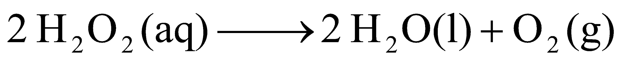
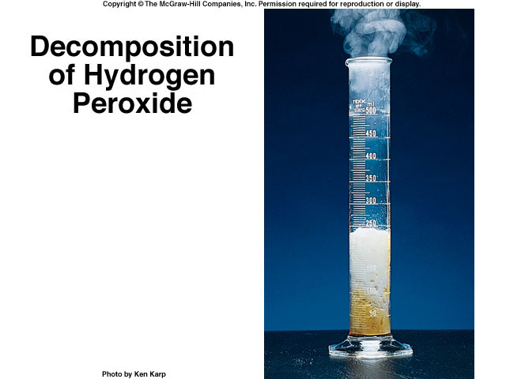
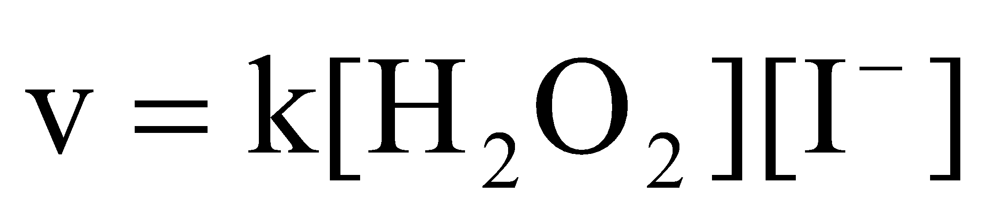
Les mécanismes réactionnels et les lois de vitesse
prenons, comme exemple, la réaction
toute seule, cette réaction est lente
cependant, avec la présence d’ions iodures, la réaction est rapide et on trouve que la loi de vitesse est
le mécanisme ne peut pas être tout simplement deux molécules de H₂O₂ qui se heurtent et qui réagissent par la suite

Slide 27
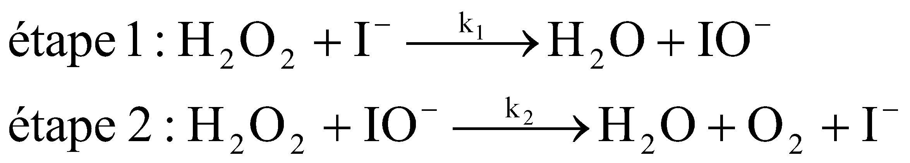
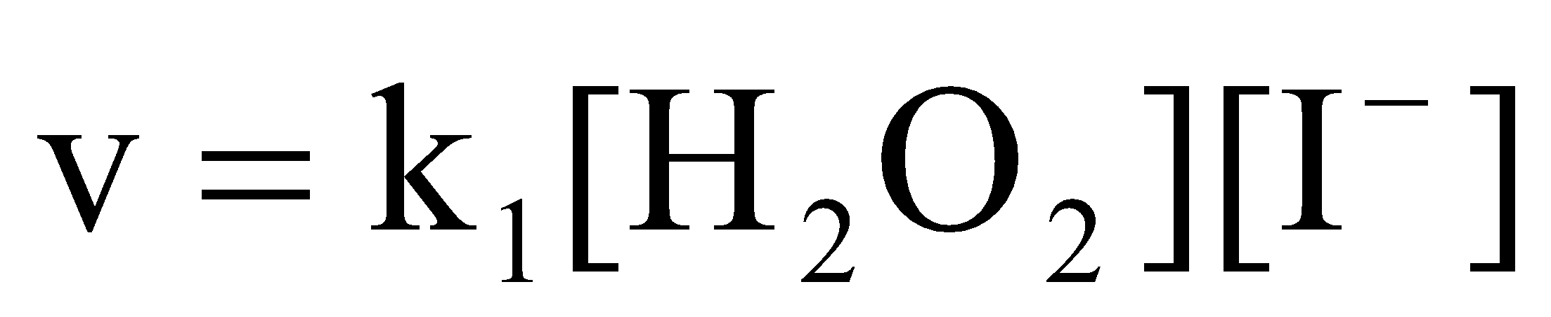
Les mécanismes réactionnels et les lois de vitesse
un mécanisme possible est
si l’étape 1 est l’étape déterminante, la loi de vitesse pour la réaction globale serait
on observe une telle loi de vitesse expérimentalement, donc le mécanisme est plausible

Slide 28
Les mécanismes réactionnels et les lois de vitesse
dans le mécanisme proposé, IO⁻ est un intermédiaire car il est produit dans la première étape et détruit dans la deuxième
dans le mécanisme proposé, I⁻ n’est pas un intermédiaire car il est présent avant que la réaction se produise ainsi qu’après
    le I⁻ est un catalyseur

Slide 29
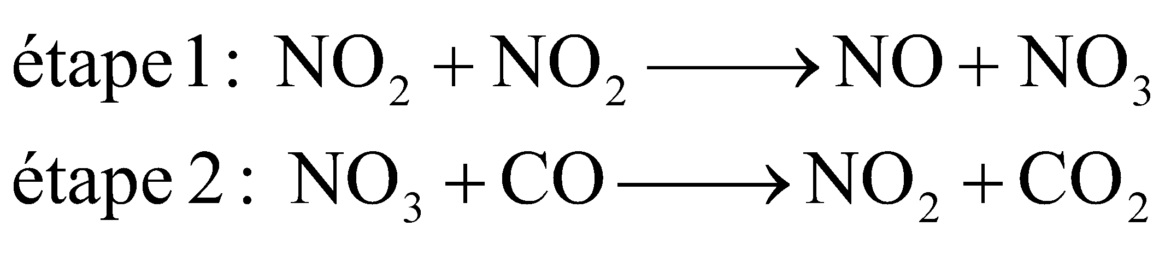
Les mécanismes réactionnels et les lois de vitesse
Exemple: On croit que la formation de NO et de CO₂ à partir de NO₂ et de CO se produit en deux étapes: La loi de vitesse déterminée expérimentalement est v=k[NO₂]². (a) Ecrivez l’équation de la réaction globale. (b) Indiquez l’intermédiaire. (c) Que peut-on dire à propos des vitesses relatives des étapes 1 et 2?
Solution: (a) la somme des étapes 1 et 2 est: NO₂ + CO → NO + CO₂ (b) NO₃ est un intermédiaire (c) l’étape 1 est l’étape lente car sa cinétique correspond à celle de la réaction globale (la valeur de [CO] serait dans la loi de vitesse si l’étape 2 était l’étape déterminante)

Slide 30
La réaction A(aq) →B(aq) est une réaction d'ordre un par rapport à A. La demi-vie à 25.0ºC est 875.3 s. Si l’énergie d'activation de cette réaction est 35.1 kJ/mol, quelle serait la concentration de A après 1000.0 s si on avait une concentration initiale de A de 0.500 M et on gardait la température fixe à 50.0ºC?

